Slide 1

Universidad de Carabobo
Profesora: Mirella Herrera
Estudiante: Jesus Hernandez, CI: 31456568
Mecanismos de Exclusión mutua
Junio, 2026
Sistemas Operativos - Asignacion 3. Dpto Computación, Facyt

Slide 2
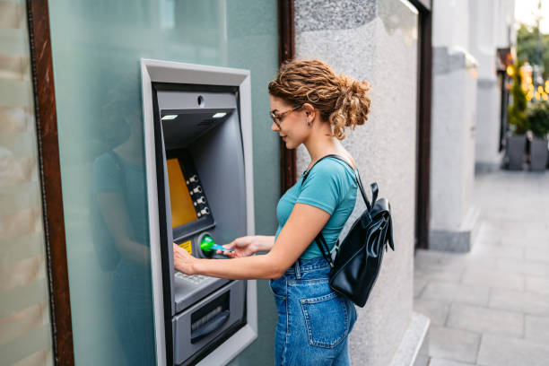
Jesús Hernández
Exclusión mutua
Es un mecanismo que garantiza que un solo proceso o hilo puede acceder a un recurso compartido en un momento determinado.
ejemplo
Se tiene una cuenta bancaria con 1000bs
Dos procesos (PC y Telefono) intentan sacar dinero al mismo tiempo.
Ambos leen el saldo: 1000bs
El PC resta 500bs → Saldo ahora es 500bs
Pero el telefono resta 300bs → Saldo ahora es 700bs
¡De 1000bs se sacaron 800bs pero solo se restaron 300!
2

Slide 3

Soluciones de Software
Estas soluciones dependen de algoritmos lógicos sin necesidad de soporte especial del hardware (mas allá de la exclusión mutua elemental en el acceso a memoria):
8

Slide 4
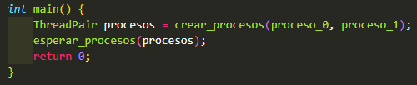
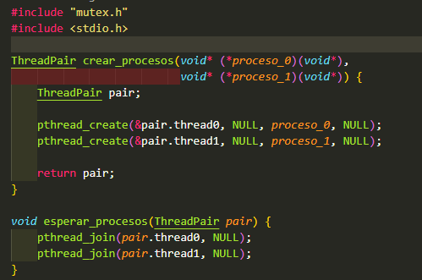
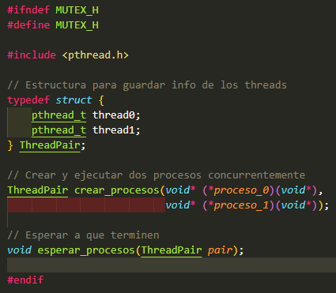
Librería Mutex
uso en programas
Librería auxiliar para creación y manejo de hilos, ejecutarlos de forma concurrente y esperar a que terminen.
Esto es necesario para poder mostrar con rigurosidad la efectividad de los algoritmos. De no usarlos los programas se ejecutan secuencialmente.
implementación
definición
3

Slide 5
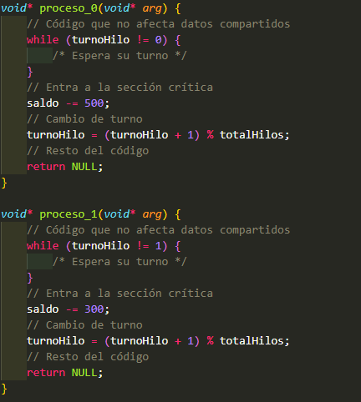
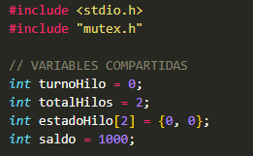
Algoritmo de Dekker V1 - Alternancia Simple
Idea: Usa una variable turn para decidir qué proceso puede entrar a la sección crítica.
Si no es su turno, debe esperar.
Si entra P0, espera P1.
Si entra P1, espera P0.
Corrida en frío
Estado inicial:
saldo = 1000 y turnoHilo = 0
Proceso 0:
como turnoHilo = 0, entra P0
Realiza su sección crítica: saldo = 1000 - 500 = 500
aumenta turnoHilo = 1, P0 espera indefinidamente.
Proceso 1:
inicialmente esperando
como aumento turnoHilo = 1, entra P1
ejecuta su sección critica: saldo = 500 - 300 = 200
regresa turnoHilo = 0 y se mantiene esperando
Cabecera
Problema
La alternancia es forzada:
Un proceso no puede entrar dos veces seguidas, aunque el otro no quiera usar el recurso.
Si P1 nunca quiere entrar (o se bloquea), P0 nunca podrá entrar.

Slide 6
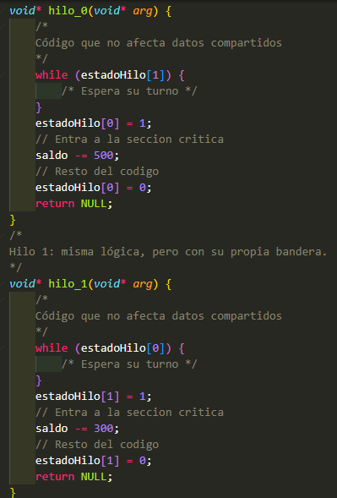
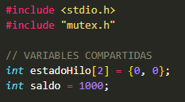
Algoritmo de Dekker V2 - Flag de intención
Idea: Cada proceso señala que DESEA entrar usando estadoHilo[ ]. Si el otro no está dentro, entra.
Si H0 quiere entrar, revisa si H1 está dentro.
Si H1 está dentro, espera que salga.
Corrida en frío
Cabecera
Estado inicial:
saldo = 1000, estadoHilo[0] = 0 (false) y estadoHilo[1] = 0 (false)
H0 ve que estadoHilo[1] = 0 y pasa el bucle.
H1 ve que estadoHilo[0] = 0 aún y también pasa.
H0 activa bandera estadoHilo[0] = 1
H1 activa su bandera estadoHilo[1] = 1
H0 ejecuta SC:
saldo = 1000 - 500 = 500
Colisión: H1 tambien entra en SC: saldo = 1000 - 300 = 700
¡Falla la exclusión mutua!
Problema
No garantiza la exclusión mutua:
Como existe un “hueco” de tiempo entre que el hilo comprueba la bandeja ajena y levanta la suya, el otro hilo puede aprovechar ese instante para entrar también.
Si el Hilo 1 realiza su comprobación justo en ese pequeño intervalo, también verá la bandera del hilo 0 en false. Como resultado, ambos procesos pondrán sus banderas en true y ambos entrarán a la sección crítica a la vez.
5

Slide 7
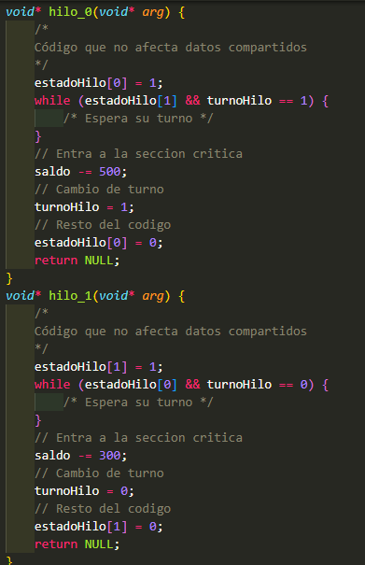

Algoritmo de Dekker V3 - Flag + Turn
Idea: Usa AMBAS variables. flag para intención, turn para romper empates.
Corrida en frío
Un proceso debe señalizar su intencion de entrar a la seccion critica antes de comprobar si el otro proceso está interesado.
Estado inicial:
saldo = 1000, estadoHilo[0] = 0 (false) y estadoHilo[1] = 0 (false)
H0 declara intencíon de entrar, estadoHijo[0] = 1.
H1 declara intención también estadoHijo[0] = 1
H0 ve que H1 quiere entrar, entonces espera.
Pero H1 ve que H0 quiere entrar, entonces también espera.
¡Interbloqueo (Deadlock)!
Cabecera
Problema
Aunque esta versión si garantiza la exclusión mutua, introduce un fallo crítico: el interbloqueo o deadlock.
El error ocurre cuando ambos procesos levantan sus banderas casi simultáneamente. Como ambos han declarado su intención de entrar antes de preguntar por el otro, ambos verán que el compañero tambien quiere entrar.

Slide 8
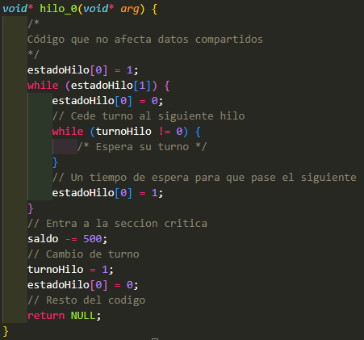


Algoritmo de Dekker V4 - Intención de retirada
Idea: Introduce un protocolo de “paso atrás”. En lugar de quedarse bloqueado esperando con la bandera levantada, el proceso detecta que el otro también quiere entrar y, baja su propia bandera, espera, y vuelve a intentarlo.
Corrida en frío
Estado inicial:
saldo = 1000, estadoHilo[0] = 0 (false) y estadoHilo[1] = 0 (false)
H0 quiere entrar, estadoHilo[0] = 1
H1 quiere entrar también, estadoHilo[1] = 1
H0 y H1 entran en bucle de cortesía.
Cortesía: H0 baja su bandera, estadoHilo[0] = 0
Cortesía: H1 baja su bandera, estadoHilo[1] = 0.
H0 reintenta.
H1 reintenta simultáneamente.
¡Bucle infinito (Livelock)!
Cabecera
Problema
Aunque elimina el interbloqueo, introduce un nuevo problema de vitalicad: el livelock o postergación indefinida.

Slide 9
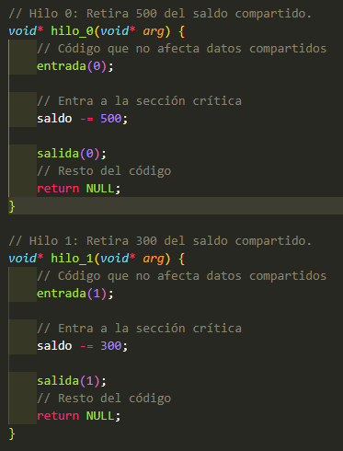
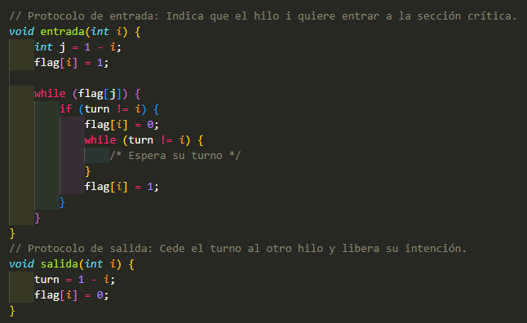

Algoritmo de Dekker V5 - Versión final
Idea: Introduce el concepto de hilo favorecido.
Un proceso marca su intención.
Si el otro proceso tambien tiene su bandera arriba, el proceso comprueba de quién es el turno
Si el turno del oponente, el proceso baja su propia bandera y espera activamente a que el turno cambie.
Una vez recupera el turno, levanta su bandera nuevamente y entra a la sección crítica.
Corrida en frío
Estado inicial:
saldo = 1000, flag[0] = 0, flag[1] = 0, turn = 0.
H0 quiere entrar, flag[0] = 1.
H1 quiere entrar también, flag[1]= 1.
H0 ve a H1, pero como
turn == 0, insiste.
H1 ve a H0, pero como
turn == 0, debe ceder.
Cortesía: H1 baja su bandera, flag[1] = 0, espera su turno.
H0 entra en SC, saldo = 1000 - 500 = 500. H1 se bloquea.
H0 termina su turno y lo cede a H1; baja su bandera flag[0] = 0
H1 sale de espera, sube bandera flag[1] = 1 y entra a SC.
H1 modifica saldo = 500 - 300 = 200.
¡Resultado correcto saldo = 200!
Cabecera

Slide 10
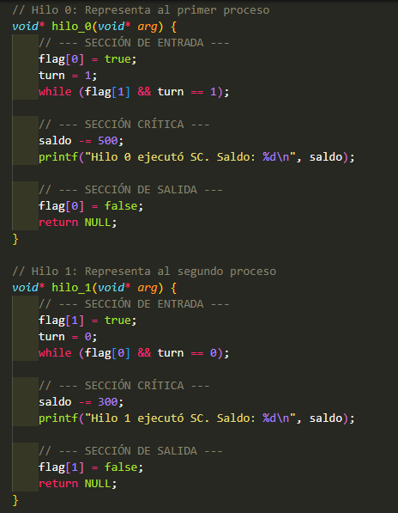

Algoritmo de Peterson
Supera la complejidad de la versión final de dekker al combiar de forma más sencilla el uso de banderas de intención y una variable de turno.
Idea: La lógica central es la “cortesía forzada”. Cuando un hilo Pi desea entrar en su sección crítica:
Levanta su bandera indicando que está listo (flag[i] = true).
Cede inmediatamente el turno al otro hilo Pj (turn = j).
Espera solo si el otro hilo también quiere entrar y es el turno del otro hilo (while (flag[j] && turn == j).
Esta estructura garantiza que, si ambos intentan entrar simultáneamente, la última asignación a la variable turn determinará quién espera, permitiendo que el otro progrese.
Cabecera
Problemas
Espera activa: El hilo consume ciclos de CPU ejecutando un bucle mientras espera, lo que degrada la eficiencia del sistema.
Limitado a 2 procesos: En su forma básica, solo sirve para dos hilos.

Slide 11
Algoritmo de Peterson
Corrida en Frío
Estado inicial:
saldo = 1000, flag[0] = 0, flag[1] = 0, turn = 0.
H0 quiere entrar, flag[0] = true
H1 quiere entrar, flag[1] = true
H0 cede el turno a H1, turn = 1
H1 cede el turno a H0 (sobreescribe) turn = 0.
H0 rompe el bucle y entra SC.
H1 se bloquea en el bucle.
H0 modifica saldo = 1000 - 500 = 500.
H0 termina y baja su bandera, flag[0] = false
H1 detecta flag[0] = false, sale del bucle y entra en SC
H1 modifica saldo = 500 - 300 = 200.
¡Resultado Correcto: saldo = 200!

Slide 12
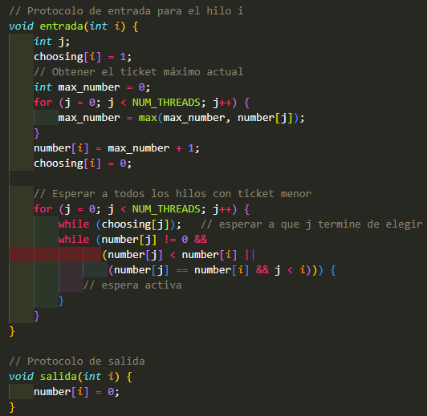
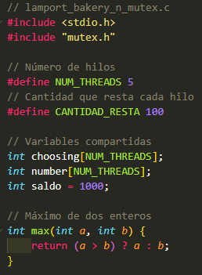
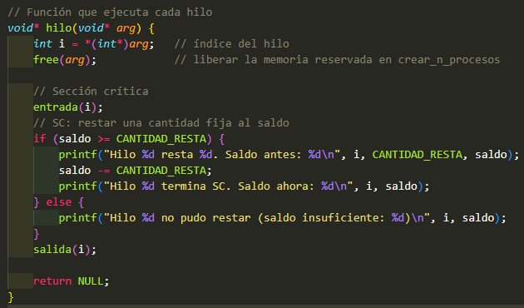
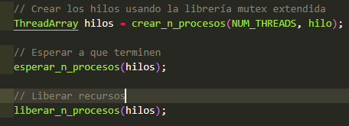
Algoritmo Panadería de Lamport
Resuelve el problema de la exclusión mutua para un número n de procersos. Cada cliente recibe un número al llegar y es atendido cuando su número es el más bajo. Se basa en la numeración incremental.
Toma de turno: antes de entrar en SC, cada hilo “toma un número.
Los hilos entran en orden creciente a sus tickets
Problemas
Eficiencia: Al igual que Peterson, utiliza espera activa, lo que consume ciclos CPU.
Complejidad: Difícil de implementar.
Multiprocesadores: Puede tener problemas de rendimiento o coherencia de memoria en arquitecturas multiprocesador modernas.
Cabecera
Creación n-hilos
11

Slide 13
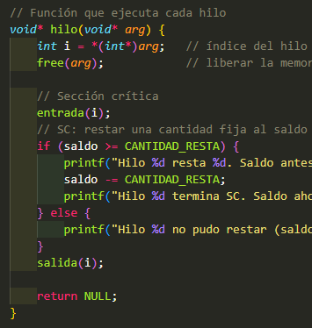
Algoritmo Panadería de Lamport
Corrida en Frío
H0 en SC modifica saldo -= 100 → 900
H0 sale SC number[0] = 0 y termina.
H1 ya tiene ticket libre y entra a SC.
H1 modifica saldo -= 100 → 800 y libera el ticket
Al terminar numero[0, 1, 2] = [0, 0, 3].
H2 ejecuta su SC y modifica saldo -= 100 → 700. H2 libera su ticket.
!Resultado final: saldo = 700¡
Estado inicial:
NUM_THREADS = 3, saldo = 1000, choosing = [0, 0, 0], number = [0, 0, 0]
Los tres Hilos H0, H1 y H2 anuncian elección; choosing = [1, 1, 1]
H0 obtiene ticket: calcula max( number[0, 0, 0] ) = 0 → number[0] = 1.
H0 termina elección de ticket con choosing[0] = 0.
H1 y H2 obtienen sus tickets → choosing[0, 0, 0] y number[1, 2, 3]
Cada hilo ejecuta su bucle para esperar a los demás. H0 ticket = 1: number[j=0, 1, 2] < 1 = false → no espera, entra directo a SC.
H1 espera a H0 porque ticket0 = 1 < ticket2 = 1
H2 espera mientras H0 y H1 tengan ticket != 0.
12

Slide 14

Soluciones de Hardware
Aprovechan capacidades específicas del procesador para simplificar la sincronización:
Inhabilitación de interrupciones: En sistemas monoprocesador, desactivar las interrupciones impide que el proceso sea desalojado mientras está en su sección crítica.
Instrucciones atómicas: Instrucciones de máquina especiales que realizan varias acciones (como leer y escribir) como una única unidad interrumpible.

Slide 15
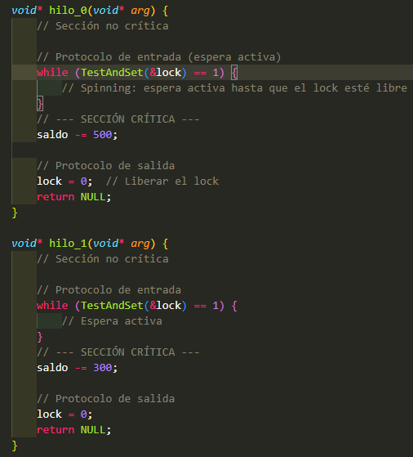
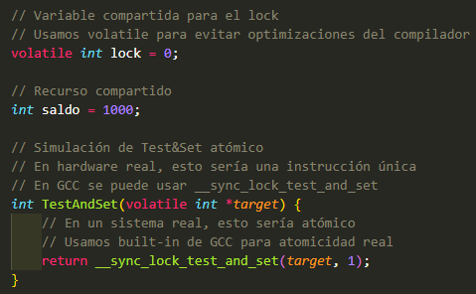
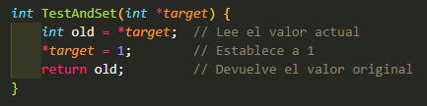
Test and Set
Test&Set (TAS) es una instrucción atómica proporcionada por el hardware. Se basa en spinlocks.
Idea:
Se usa una variable compartida lock → lock=0: libre, lock=1: ocupado.
Para entrar a la SC, un hilo ejecuta TAS.
Si retorna 0 (lock está libre), el hilo adquiere el lock y entra a SC.
Si retorna 1 (lock ocupado), el hilo espera activamente y reintenta.
Al salir de la SC, lock = 0 para liberar.
Cabecera
Corrida en Frío
Estado inicial: saldo = 1000, lock = 0.
H0 ejecuta TAS y retorna 0.
H0 adquiere lock → 1 y entra SC.
H1 ejecuta TAS(lock) = 1 y espera (spinning) el cambio.
H0 modifica saldo -= 500 = 500 y libera lock → 0.
H1 ejecuta TAS y retorna 0, lock → 1 y entra a SC.
H1 modifica saldo -= 300 = 200 y libera lock → 0.
Operación atómica
¿Resultado: saldo = 200!
13

Slide 16
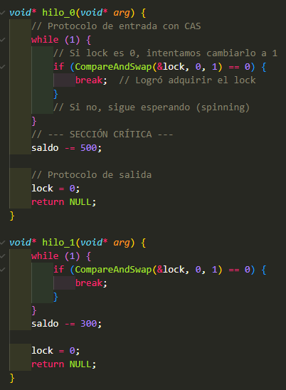
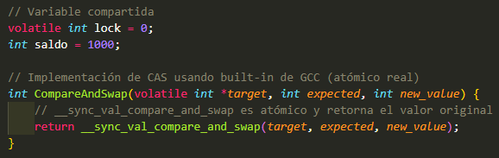
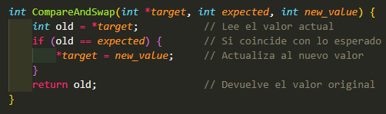
Compare And Swap
(CAS) es una instruccion más potente que TAS. Es la base de muchos algoritmos sin bloqueos (lock-free) y estructuras de datos concurrentes.
Idea:
Se usa una variable compartida lock → lock=0: libre, lock=1: ocupado.
Para adquirir el lock, un hilo intenta CAS:
Espera que lock sea 0.
Intenta cambiarlo a 1.
Si CAS retorna 0, logró adquirirlo.
Si retorna 1, otro hilo lo tiene
y debe reintentar.
Para liberar, simplemente lock = 0.
Corrida en Frío
Estado inicial: saldo = 1000, lock = 0. (para dos hilos simul.)
H0 y H1 ejecutan CAS (H0 primero).
Solo uno H0 ve old = 0,
H0 tiene éxito, H1 falla.
H0 entra a SC pero H1 reintenta hacer CAS.
H0 modifica saldo -= 500 = 500.
H1 falla otra vez lock = 1, retorna 1.
H0 libera lock = 0.
H1 vuelve a intentar y ahora si tiene éxito old = 0, 0==0 → lock = 1.
Ejecuta SC saldo -= 300 = 200 y libera lock = 0
Cabecera
Operación atómica
¿Resultado: saldo = 200!
13

Slide 17
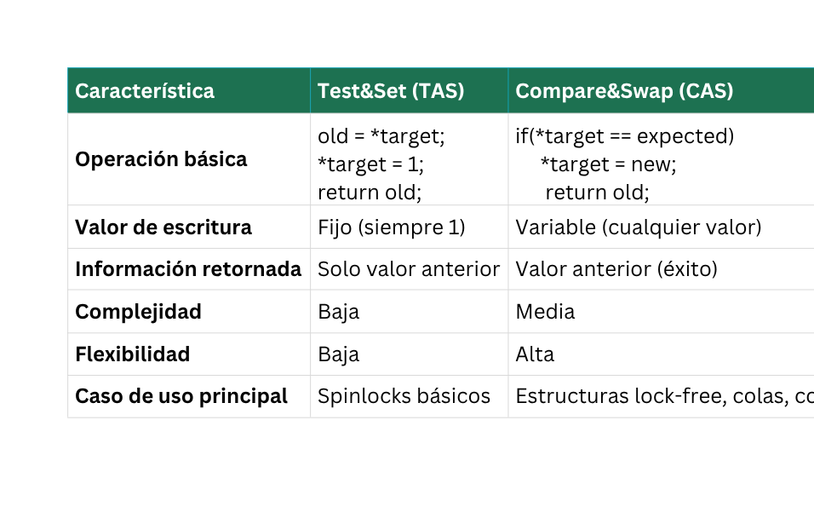
TAS vs CAS
Ventajas TAS
Menor overhead por operación
TAS realiza solo lectura y escritura de 1.
CAS requiere comparación adicional.
En hardware, TAS puede ser ligeramente más rápido.
Consume menos recursos de hardware
No necesita registro adicional para el valor esperado.
Implementación más simple en el procesador.
Fácil de depurar
Menos posibilidades de error humano.
El comportamiento es más predecible
Ventajas CAS
Desventajas CAS
Desventajas TAS
Alta flexibilidad.
Permite operaciones RMW (Read-Modify-Write) complejas.
Soporte para estructuras lock-free.
Mayor eficiencia en ciertos escenarios
Permite optimizaciones como TTAS (Test-Test&Set)
En algunos patrones, CAS invalida menos caché
Versatilidad para múltiples estados.
Alta flexibilidad.
Permite operaciones RMW (Read-Modify-Write) complejas.
Soporte para estructuras lock-free.
Mayor eficiencia en ciertos escenarios
Permite optimizaciones como TTAS (Test-Test&Set)
En algunos patrones, CAS invalida menos caché
Versatilidad para múltiples estados.
Poca flexibilidad.
No permite operaciones lock-free complejas-
Problemas de rendimiento en alta contención.
TAS escribe siempre, invalidando cachés constatemente.
Causa mucho tráfico en el bus de memoria.
No proporciona información sobre el valor actual.

Slide 18

Algoritmos Clásicos
A continuación se presenta una explicación detallada de los algoritmos clásicos de sincronización, su funcionamiento e implementación.

Slide 19
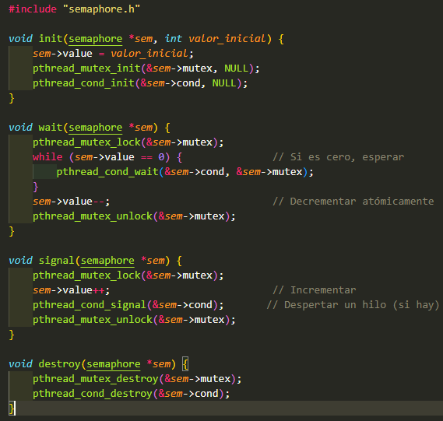
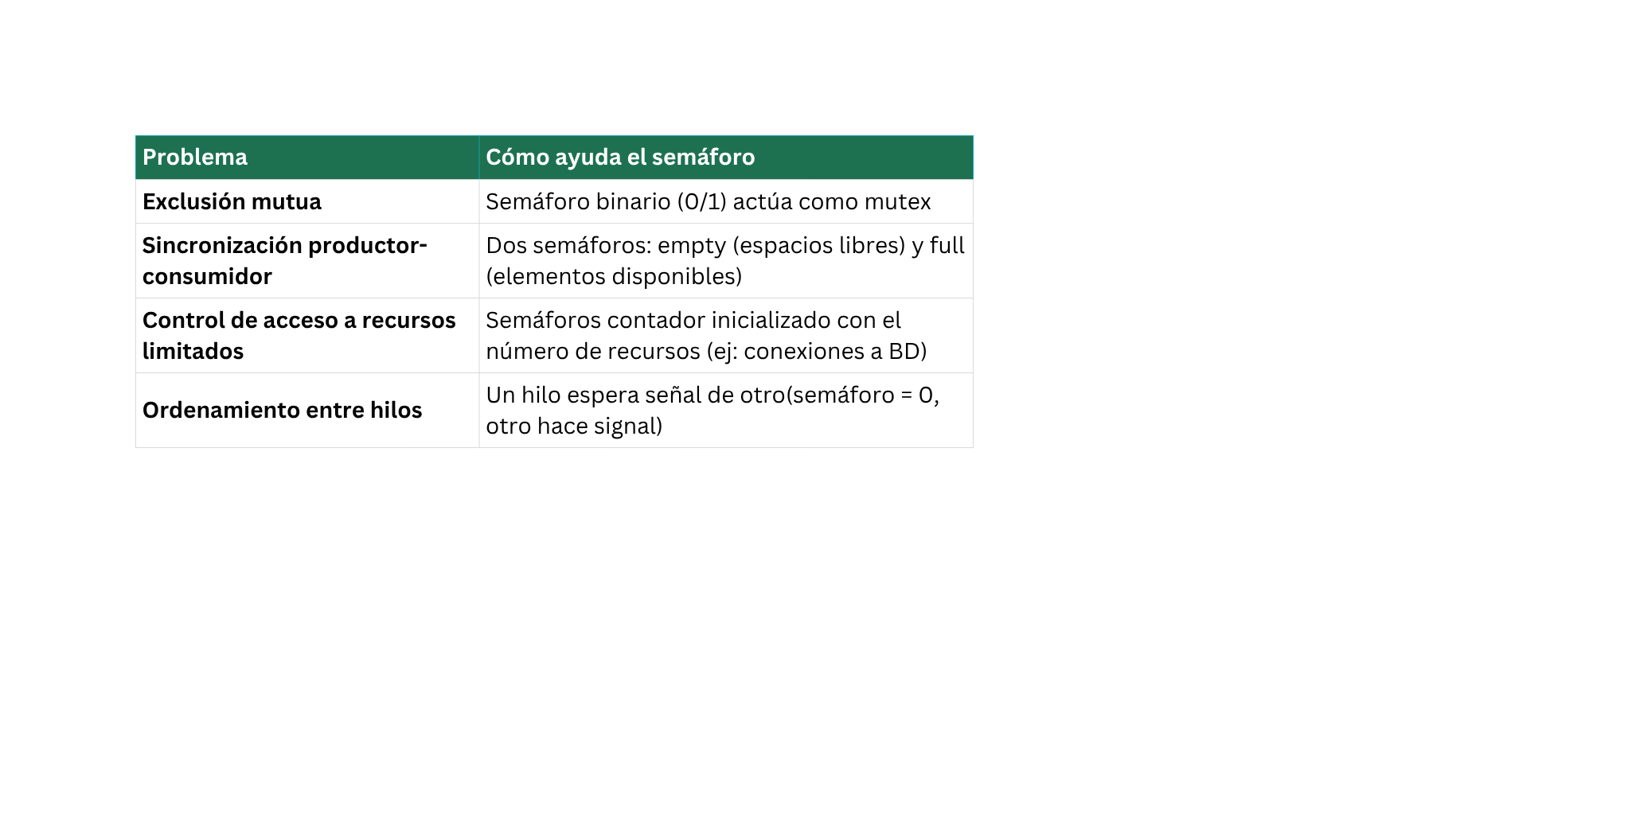
Semáforos
¿Qué son?
Un semáforo es una variable especial (int o negativo) que soporta dos operaciones atómicas:
wait(s) también llamada P o down:
Si s > 0, decrementa s y continúa.
Si s == 0, el hilo se bloquea hasta que s sea mayor que 0.
signal(s), también llamada V o up:
Incrementa s en 1. Si hay hilos bloqueados esperando, despierta a uno de ellos.
¿A qué problemas atienden?
Tipos de Semáforos
Binario: valores solo 0 o 1 (equivalente a un mutex)
Contador: puede tomar cualquier valor >= 0.

Slide 20
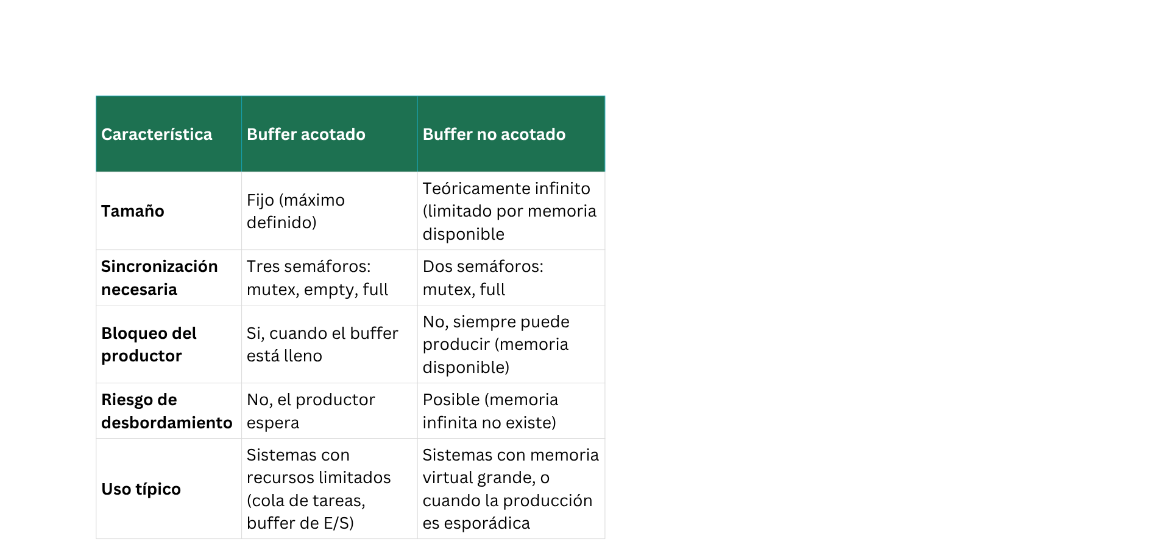
Productor-Consumidor con buffer acotado
Idea:
Uno o más productores generan datos y los colocan en un buffer compartido de tamaño fijo.
Uno o más consumidores toman datos del buffer para procesarlos.
Las restricciones son:
El productor no puede agregar si el buffer está lleno.
El consumidor no puede tomar si el buffer está vacío.
El acceso al buffer debe ser mutuamente excluyente.
Problemas
Condición de Carrera: Dos hilos modifican variables compartida (in, out, count) sin exclusión mutua, dando resultados inconsistentes.
Deadlock: Productor espera al consumidor y el consumidor espera al productor, ambos bloqueados indefinidamente.
Inanicion: Un hilo nunca progresa porque otros siempre ocupan los recursos.
Espera activa: Usar while simple sin bloqueo consume CPU innecesariamente.
Productor más rápido que consumidor: El buffer se llena y el productor se bloquea; si no hay sincronización de lleno, se pierden datos o se sobreescribe.
Consumidor más rápido que productor: El buffer se vacía y el consumidor intenta leer datos no válidos.

Slide 21

Productor-Consumidor con buffer no acotado
Idea: El buffer crece de forma teoricamente ilimitada (por memoria). El productor nuna se bloquea por falta de espacio, solo necesita exclusión mutua para agregar elementos al buffer. El consumidor sigue necesitando sincronización para no consumir cuando el buffer está vacío.
Productor:
Crea un nuevo nodo con malloc.
Adquiere sem_mutex para proteger la estructura de la lista.
Inserta el nodo al final.
Libera sem_mutex y hace signal(&sem_full) para incrementar el contador de elementos disponibles.
Nunca espera por empty, porque siempre hay espacio.
Consumidor:
Espera en wait(&sem_full) para asegurar que haya al menos un elemento.
Adquiere sem_mutex, extrae el primer nodo, libera memoria.
Libera sem_mutex y luego consume el dato.
Problemas
Agotamiento de memoria: Si el productor produce más rápido de lo que el consumidor puede procesar, la lista crece sin límites y eventualmente el sistema se queda sin memoria.
Falta de control de flujo: No hay mecanismo para ralentizar al productor cuando el buffer el muy grande. En aplicaciones reales esto provoca caídas.

Slide 22
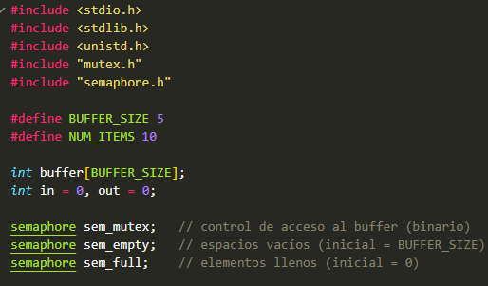
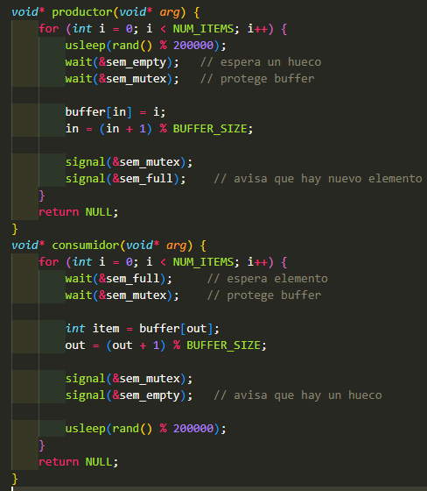
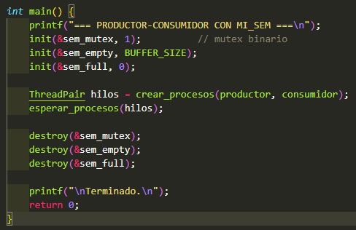
Productor-Consumidor con buffer acotado
Cabecera
Implementación
Corrida en frío
Estado inicial: Se producen 10 ítems. vacio = 0 (Buffer lleno), lleno = 10, mutex = 1
Productor se bloquea: Ejecuta wait(vacío) al querer insertar el ítem 11. Entonces espera.
El consumidor entra, ejecuta wait(lleno) y pasa a 0. Luego ejecuta wait(mutex) y pasa a 0.
El Consumidor extrae un ítem, ejecuta signal(mutex) y pasa a 1. Luego ejecuta signal(vacio) y vacio pasa a 1.
El productor se desbloquea.
El productor se reanuda, toma el mutex, inserta el ítem. Libera el mutex y ejecuta signal(lleno): lleno pasa a 10
Se restablece el equilibrio sin interbloqueo
Main

Slide 23
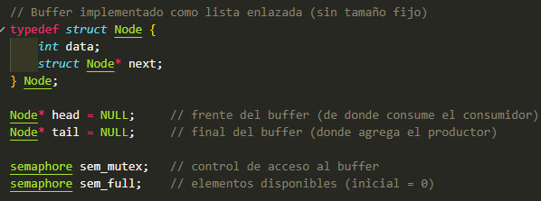
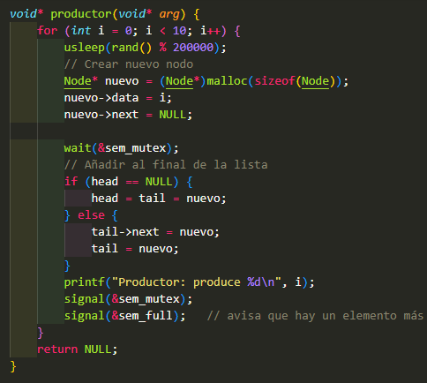
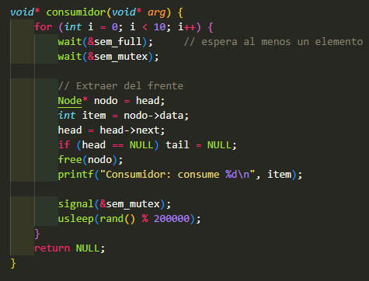
Productor-Consumidor buffer no acotado
Cabecera
Corrida en frío
Estado inicial: El consumidor aún no ha empezado (muy lento), lleno = 10, mutex = 1.
El productor produce el ítem 11 sin bloqueo previo.
Adquiere mutex con wait(&mutex) e inserta ítem 11 al final de la lista.
Luego libera el mutex signal(&mutex) y signal(&lleno); lleno = 11.
Consumidor empieza a ejecutarse: se quiere consumir un ítem
wait(&lleno) decrementa 11 → 10
b. wait(&mutex) adquiere mutex, extrae el ítem y head avanza
c. Libera el mutex signal(&mutex) y consume el ítem.
El buffer tiene 10 elementos, no hay hilos bloqueados, ambos pueden continuar.

Slide 24
Lectores y Escritores
Variables
Idea: Es un problema donde múltiples hilos comparten un recurso (ej. una base de datos) con diferentes modos de acceso:
Lectores: solo leen el recurso. Pueden acceder simultáneamente (varios lectores)
Escritores: Modifican el recurso. Deben tener acceso exclusivo (ni lectores ni otros escritores).
lectores_activos: Cuántos lectores están leyendo actualmente.
mutex_lectores: Protege el contador lectores activos
recurso: semáforo binario que controla el acceso al recurso (1 = libre, 0 = ocupado)
Variantes:
Prioridad lectores: Si hay lectores, los escritores esperan. ¡Nuestra Solución!
Problema: los escritores pueden morir de inanición si llegan muchos lectores.
Prioridad escritores: Los nuevos lectores esperan si hay escritores esperando.
Problema: Los lectores pueden morir de inanición.
Justa: Se atiende por orden de llegada (FIFO).
Problema: Más compleja de implementar.
Lógica del Escritor:
Simplemente espera un recurso (que puede estar bloqueado por lectores o por otro escritor).
Escribe.
Libera recurso.
Problemas (prioridad lectores)
Inanición de escritores: Si llegan lectores continuamente, los escritores nunca escriben.
Condiciones de carrera: Sin mutex_lectores, dos lectores podrían modificar lectores_activos simultaneamente.
Deadlock: Si un escritor espera recurso y un lector espera algo que tiene el escritor tiene.
Sobrecarga de sincronización: Muchos semáforos pueden ralentizar el sistema.
Lógica del lector:
Incrementa lectores_activos bajo mutex.
Si es el primer lector, bloquea recurso (para que ningún escritor entre).
Lee el recurso.
Al salir, decrementa lectores_activos. Si es el último, libera recurso.

Slide 25
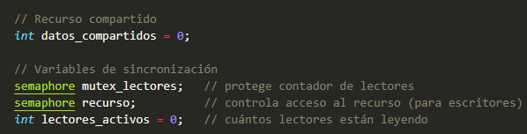
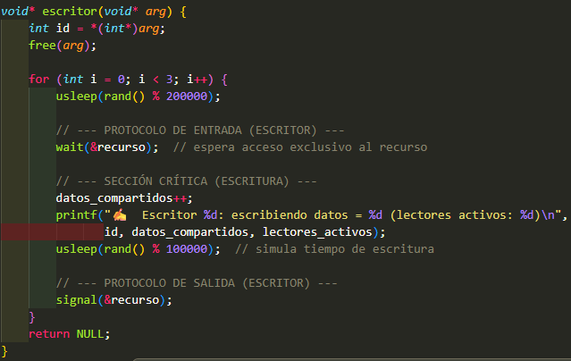
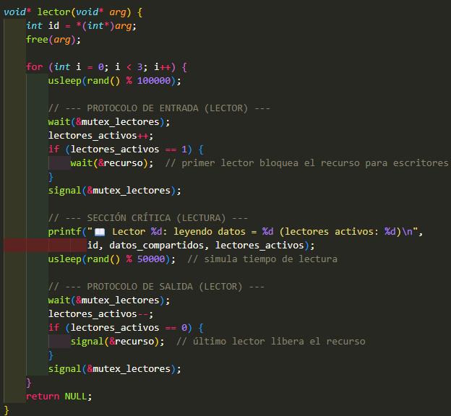
Lectores y Escritores
Cabecera
Cabecera
Estado inicial: datos = 0, lectores_activos = 0, mutex_lectores = 1, recurso = 1; Llega: Lector0 → Escritor0 → Lector1
L0 entra: adquiere el mutex wait(&mutex_lectores) y lectores_activos = 1, bloquea el recurso if(lectores_activos == 1) wait(&recurso), libera el mutex signal (&mutex_lectores) y entra en SC para leer dato = 0.
Implementación
E0 espera (recurso=0)
L1 entra: (misma operaciones de L0) lectores_activos = 2. Lee datos = 0.
L0 termina lectura y lectores_activos = 1.
L1 termina lectura → lectores_activos = 0 y puede liberar recurso signal(&recurso)
E0 despierta, wait(&recurso) retorna
E0 escribe datos = 1 → signal(&recurso)

Slide 26
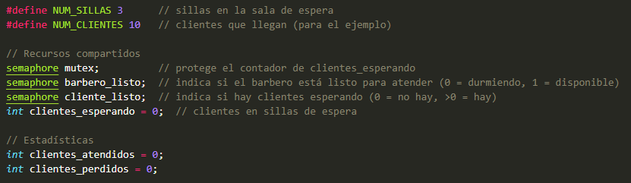
Barbero dormilón
Idea:
Un barbero que atiende clientes.
Una sala de espera con N sillas (buffer acotado).
Clientes que llegan en momentos aleatorios.
Reglas:
Si no hay clientes, el barbero duerme en su silla.
Si llega un cliente y el barbero duerme, lo despierta.
Si llega un cliente y hay sillas en espera, espera sentado.
Si llega un cliente y todas las sillas están ocupadas, se va.
Variables:
mutex: Protege el acceso a clientes_esperando.
cliente_listo: Indica si hay clientes esperando. El barbero wait(), el cliente hace signal()
barbero_listo: El cliente hace wait(), el barbero hace signal()
Problemas
Clientes que esperan mucho tiempo: Si el barbero es muy lento y llegan muchos clientes, algunos pueden esperar indefinidamente en las sillas.
Prioridad implícita: Dependiendo de la implementación de los semáforos (FIFO o no), algunos clientes podrían ser siempre los primeros en ser atendidos.
Pérdida de clientes (por diseño): En sistemas reales puede representar pérdidas para el negocio.
Sin mecanismo de reintento: El cliente no puede intentar más tarde, aunque es poco realista para muchos sistemas.

Slide 27
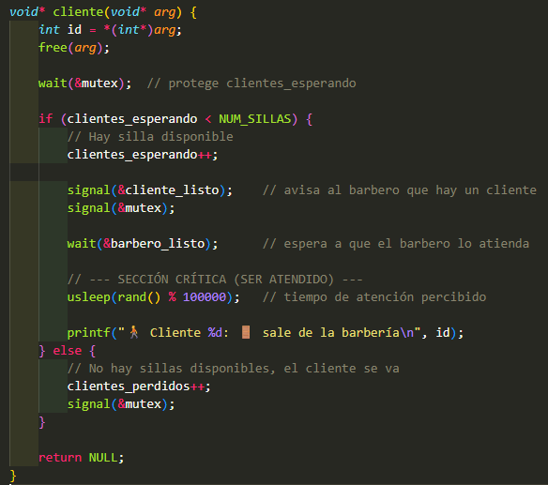
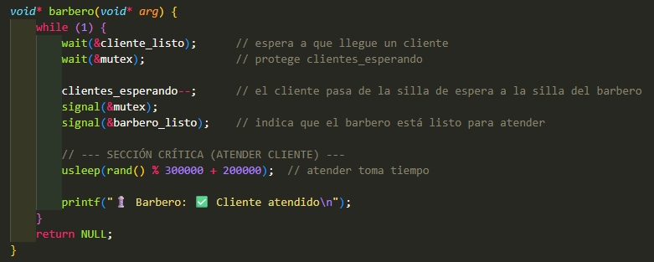
Barbero dormilón
Estado inicial: clientes_esperando = 0, mutex = 1, cliente_listo = 0, barbero_listo = 0 : barbero durmiendo
C1 llega → despierta al barbero → C1 se sienta (clientes_esperando = 1)
Barbero atiende C1 → C1 sale
C2 llega → se sienta (clientes_esperando = 1) → barbero lo atiende
C3 llega mientras barbero atiende a C2 → se sienta (clientes_esperando = 1)
Barbero termina con C2 y luego atiende a C3
Si no hay más clientes el barbero vuelve a dormir.

Slide 28
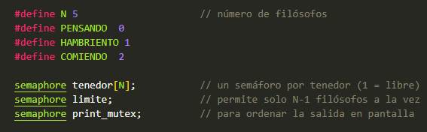
Filósofos comensales
Idea: Hay N filósofos (normalmente 5) sentados alrededor de una mesa circular.
Cada filósofo tiene un plato de espaguetis. Entre cada par de filósofos hay un tenedor (o platillo).
Para comer, un filósofo necesita dos tenedores: el de su izquierda y el de su derecha.
Los filósofos alternan entre pensar (no usan tenedores) y comer (toman los dos tenedores, comen un rato, luego los sueltan).
Restricciones:
Exclusión mutua: Dos filósofos vecinos no pueden comer simultáneamente porque comparten un tenedor.
Sin deadlock: Que ningún filósofo se quede esperando indefinidamente (bloqueo total).
Sin inanición: Que todos los filósofos puedan comer eventualmente.
Concurrente: Si no hay conflictos, pueden comer varios filósofos a la vez (ej: los filósofos pares comen mientras los impares piensan).
Problemas
Baja escalabilidad:
Número de semáforos: Se necesita un semáforo por tenedor, más el semáforo de límite. Para N grande, la sobrecarga de mantenimiento puede ser alta.
Contención: En sistemas de muchos filósofos, la contención sobre los tenedores y el semáforo limite crece, reduciendo el paralelismo real.
Cuello de botella: La solución con limite = N-1 fuerza que solo N-1 filósofos puedan competir, pero eso sigue siendo una limitación.
Semáforo:
tenedor[i]: Protege el tenedor i (1 = libre, 0 = ocupado).
limite: Limita el número de filósofos que pueden estar simultáneamente en la sección de toma de tenedores. Así se evita el deadlock (si N-1 filósofos ya tienen un tenedor, el último no podrá entrar y rompe el ciclo.
print_mutex: Opcional: evita que las impresiones se mezclen (no es esencial para la exclusión mutua de los tenedores.

Slide 29
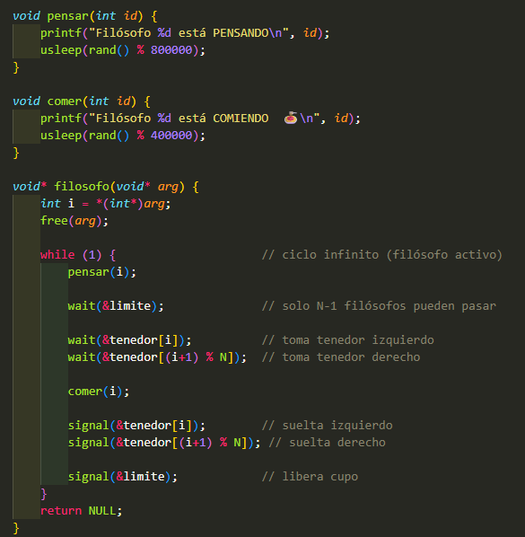
Filósofos comensales
Corrida en frío
Escenario: 3 filósofos (A, B, C). Tenedores inicialmente libres = 1. limite = 2
A entra (limite 2 → 1), toma tenedor izquierdo (0) y derecho (1). Come
B entra (limite 1 → 0), intenta tomar tenedor 1 (lo tiene A) → se bloquea.
C intenta entrar, pero limite = 0 → se bloquea en wait(&limite).
A termina de comer, suelta tenedores 0 y 1, libera limite 0 → 1.
B se despierta, toma tenedor 1 y 2 → come.
C sigue bloqueado en limite = 0 porque B aún come (sin tenedores disponibles).
B termina, suelta tenedores y limite 1 → 2.
C entra, toma tenedor 2 y 0 → come.

Slide 30
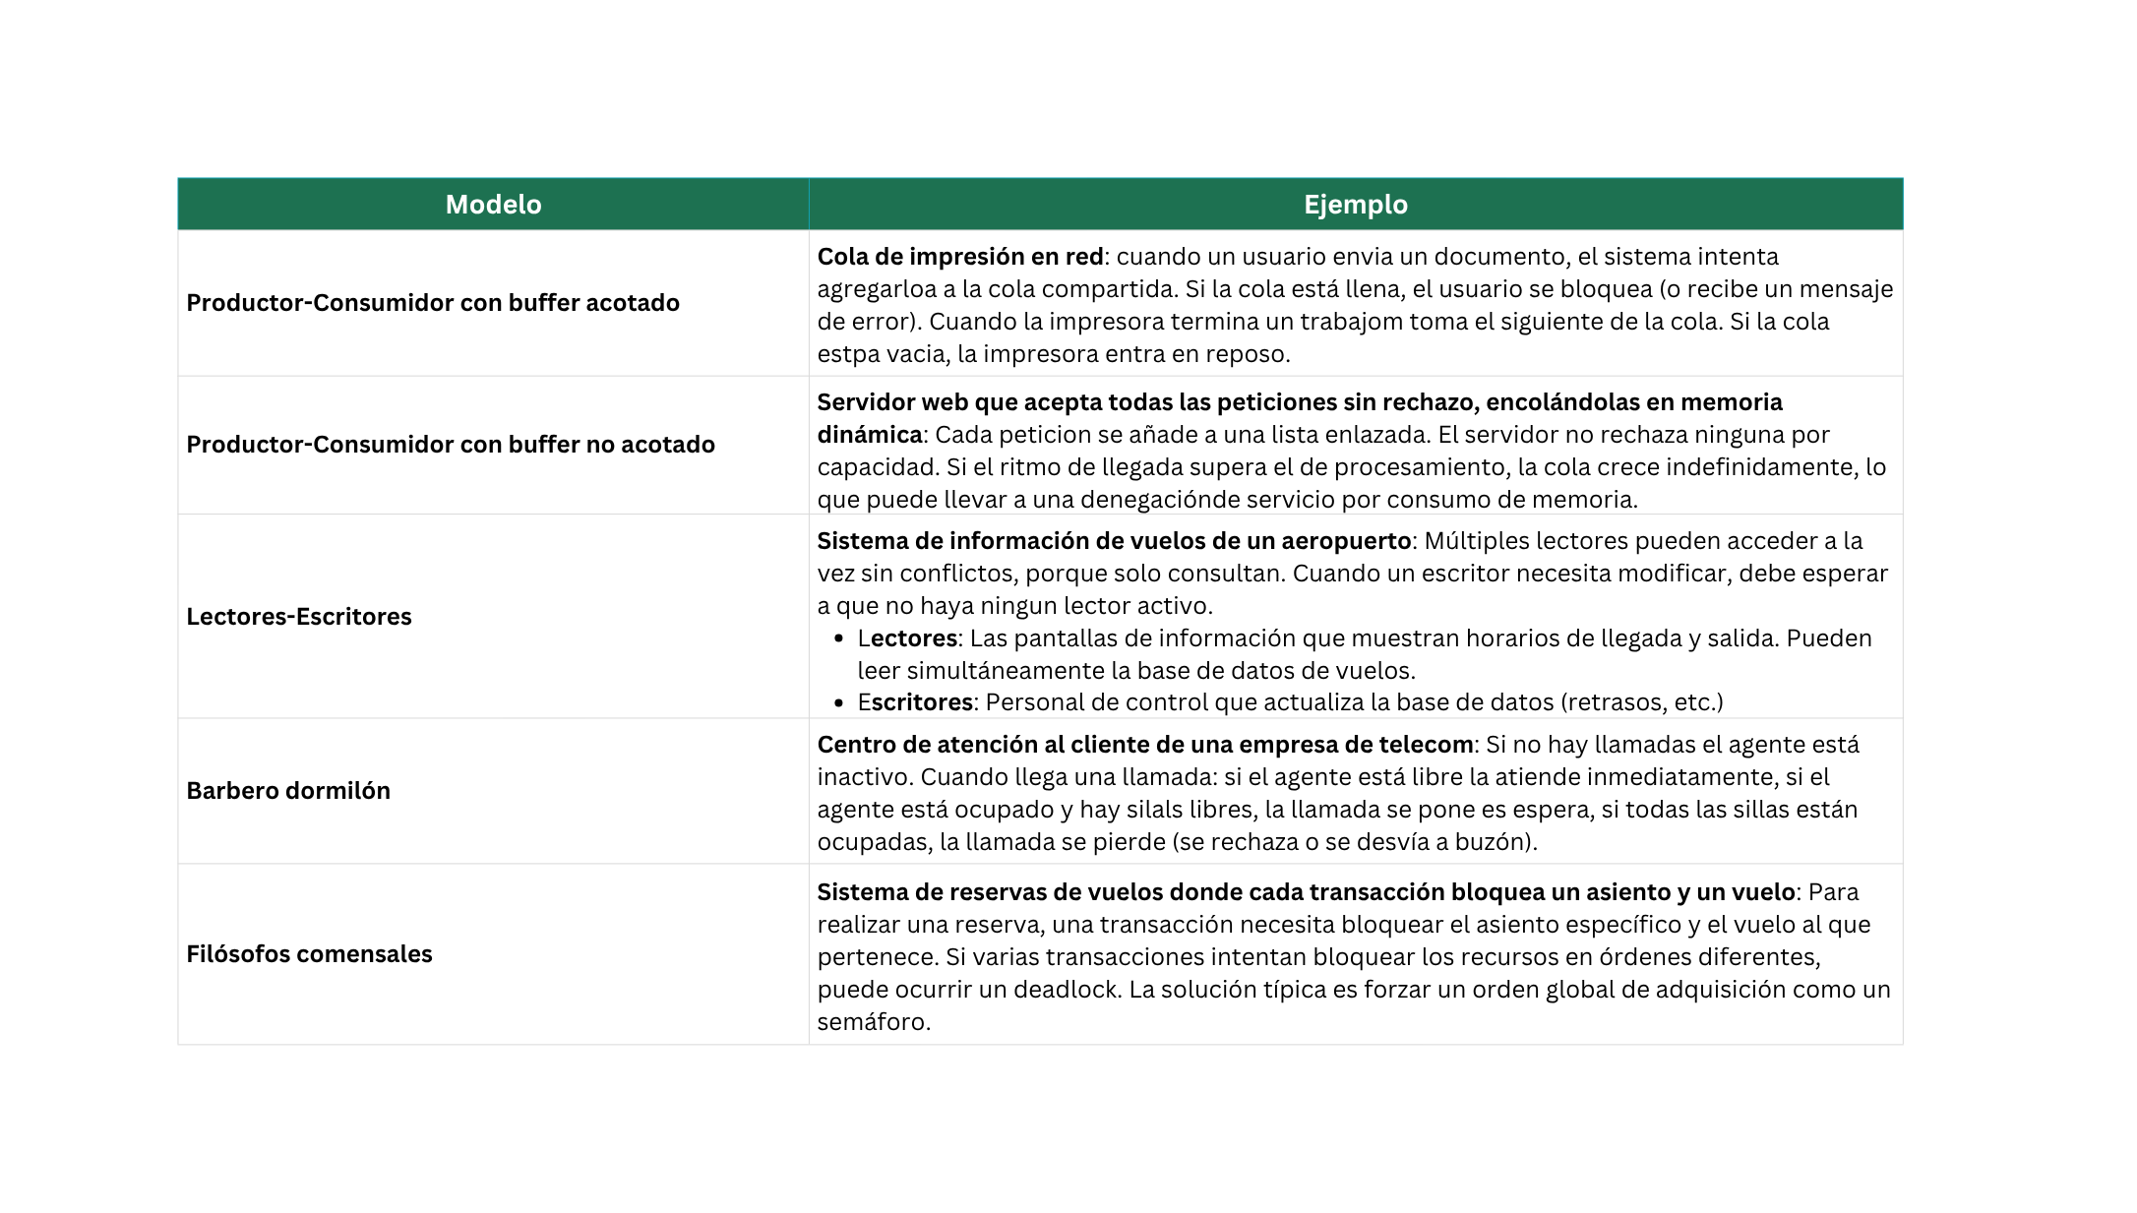
Ejemplos

Slide 31
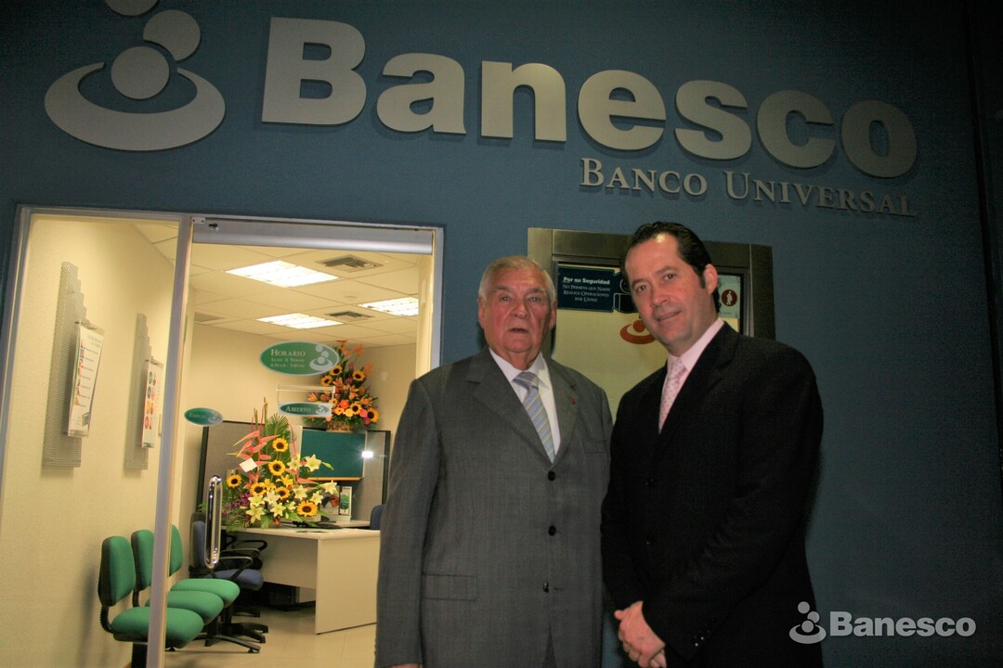

Interbloqueos
Es un estado en un sistema operativo en el que dos o más procesos permanecen atascados para siempre porque cada uno espera un recurso que posee otro. Solo ocurre cuando existen cuatro condiciones: exclusión mutua, espera y retención, sin preempción y espera circular.
El bloqueo puede gestionarse mediante prevención, evitación (algoritmo del banquero) o detección y recuperación.
8

Slide 32
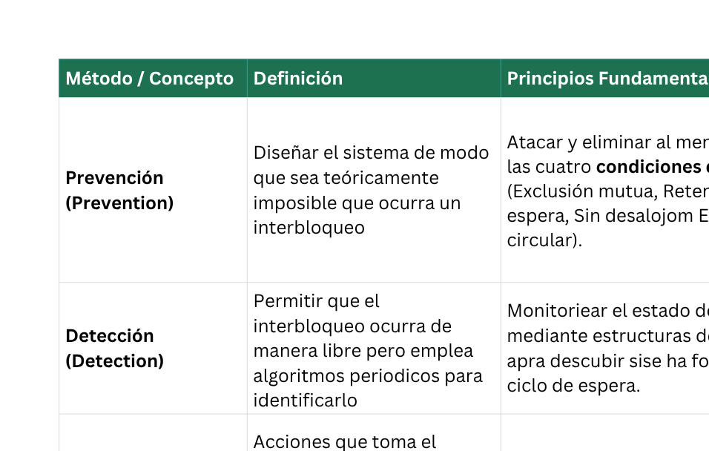
Diagrama resumen

Slide 33
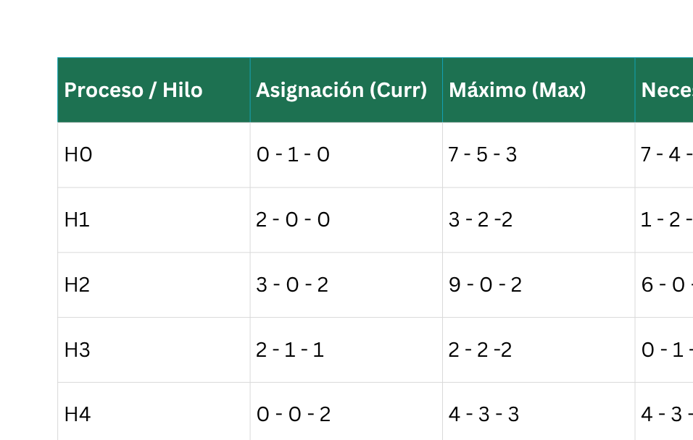
Algoritmo del Banquero
Escenario: Sistema con 5 hilos (H0 - H4) y 3 Recursos (A, B, C)
A = 10, B = 5, C = 7
Disponible (Work): [3, 3, 2]
Corrida en frío
Secuencia:
H1: Necesita [1, 2, 2] <= Disponible. Ejecuta y libera [2, 0, 0] → nuevo disp: [5, 3, 2].
H3: Necesita [0, 1, 1] <= Disp → Libera [2, 1, 1] → Disponible = [7, 4, 5]
H4: Necesita [4, 3, 1] <= Disp → libera [0, 0, 2] → disp = [7, 4, 5]
H2: Libera [3, 0, 2] → Disp = [10, 4, 7]
H0: Libera [0, 1, 0]. Disp. final = [10, 5, 7]
Resultado
El sistema está en un estado seguro con la secuencia: H1 → H3 → H4 → H2 → H0

Slide 34
Jesús Hernández, CI: 31456568
Muchas gracias
Junio, 2026
Sistemas Operativos - Asignacion 3. Dpto Computación, Facyt

